Slide 1

Nhóm 1:
- Lê Văn thịnh
- Nguyễn tuấn quốc
- Trần thu phương
- Nguyễn minh quân
- Lê thanh tùng

Slide 2
Outline
1. Tổng quan
2. Các công nghệ được sử dụng
3. Một số chức năng
4. Demo ứng dụng

Slide 3
1. Tổng quan
WDP là một trình soạn thảo code online được xây dựng để phát triển ứng dụng Web.
Nó cho phép tiết kiệm được không gian chứa dữ liệu mà vẫn làm việc chuyên nghiệp như các IDE.
Quá trình phát triển web app WDP sẽ tập trung vào hai vấn đề chính:
- Đơn giản hóa cách sử dụng trình soạn thảo code:
- Làm việc như một IDE

Slide 4


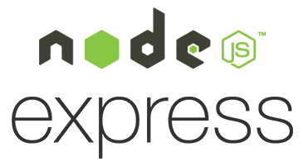
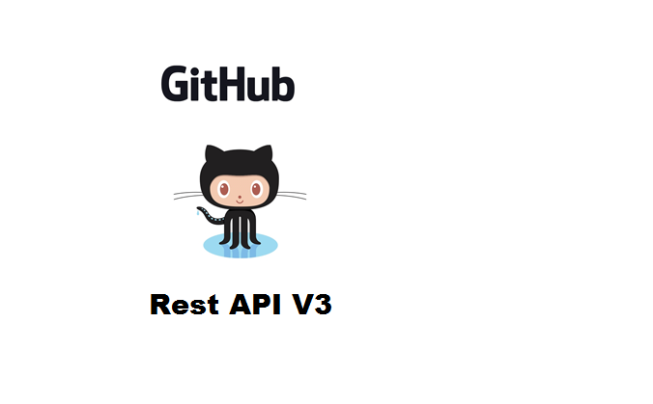
2. Các công nghệ được sử dụng

Slide 5
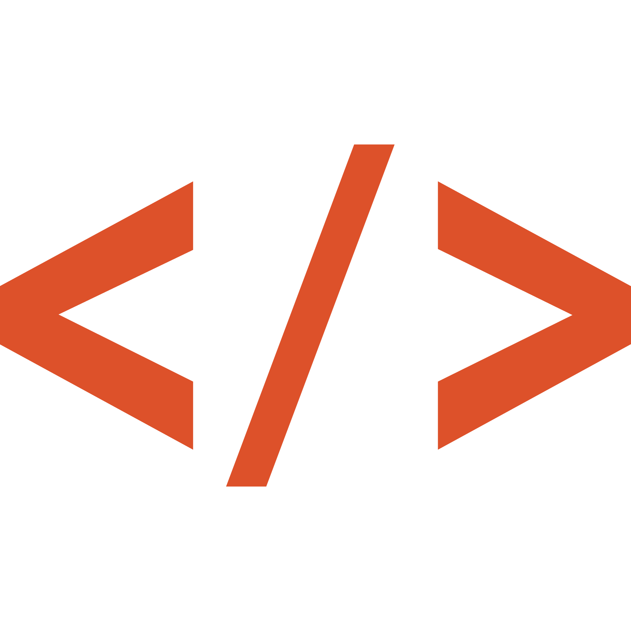
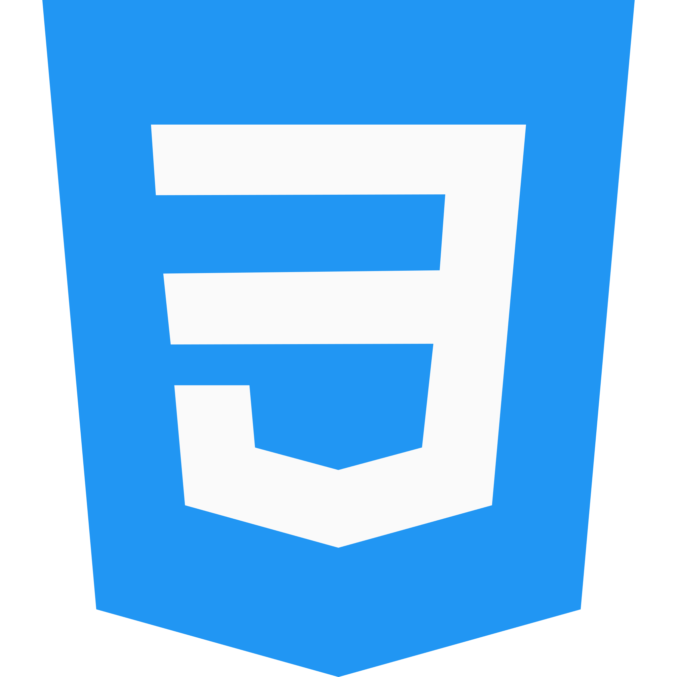
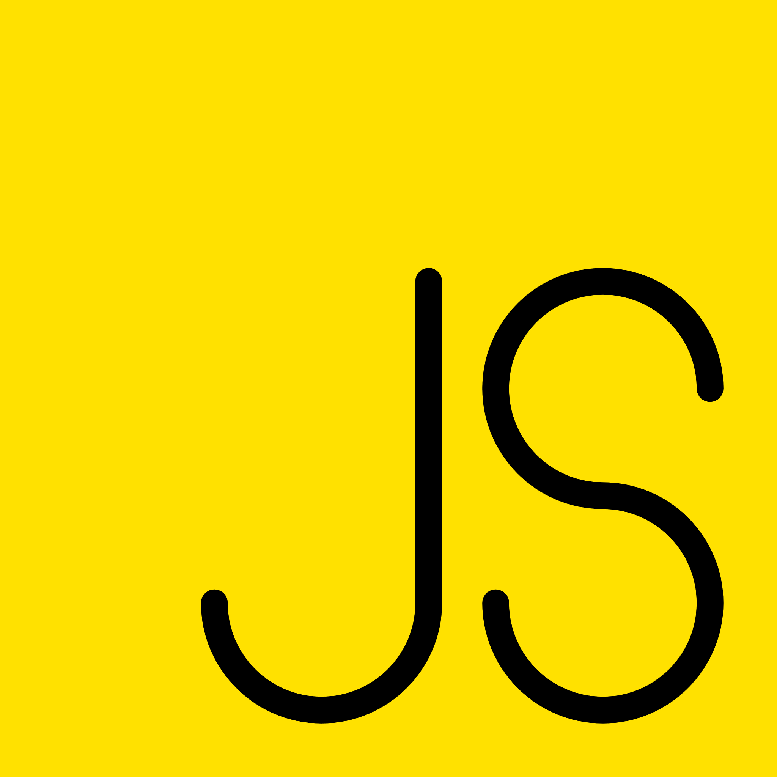
3. Một số chức năng
Các ngôn ngữ có thể dùng với WDP:
HTML
CSS
JAVASCRIPT

Slide 6
3. Một số chức năng
Login bằng tài khoản Github, nếu bạn không có Git account, thì vẫn có thể code và view online nhưng không thể tải xuống được.
Dashboard là những repository trên tài khoản github của bạn, có thể add và delete repositories.
Có thể add file hoặc folder vào repository đang code
Code editor có gợi ý, highlight giúp cho việc code hiệu quả hơn
Màn hình console giống như browser console
Commit thay đổi lên thẳng github repository.
Download repository về máy để code tiếp.

Slide 7
DEMO

